Slide 1

CHỦ ĐỀ 6: TRÁI ĐẤT VÀ BẦU TRỜI Bài 26: Cùng khám phá bầu trời

Slide 2

TIẾT 1

Slide 3

Bài hát Cháu vẽ ông Mặt Trời

Slide 4


Slide 5

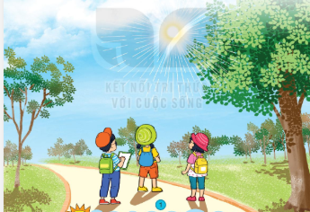

Quan sát bầu trời và hoàn thành phiếu theo mẫu
phiếu bên. Em nhìn thấy gì trên bầu trời?

Slide 6
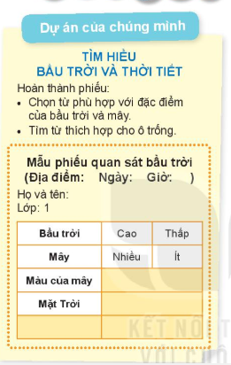

Slide 7
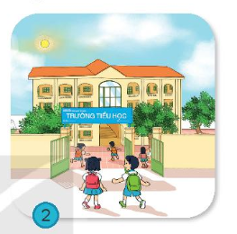
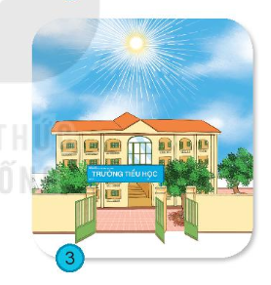
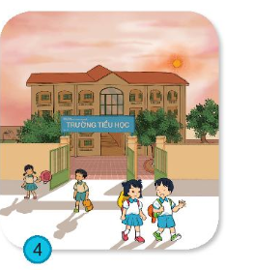
Bầu trời trong các hình dưới đây có gì khác nhau?

Slide 8


Slide 9

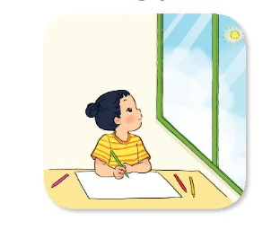
Quan sát và vẽ bầu trời vào ban ngày.

Slide 10
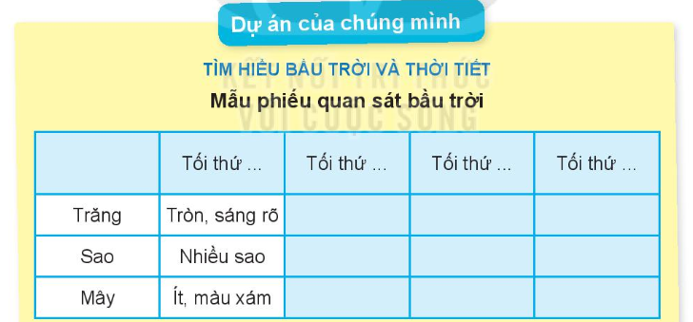

Slide 11
TIẾT 2

Slide 12


Slide 13

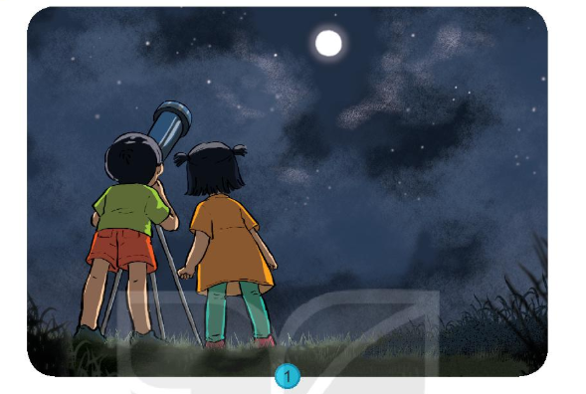
Vào ban đêm em nhìn thấy những gì trên bầu trời?

Slide 14
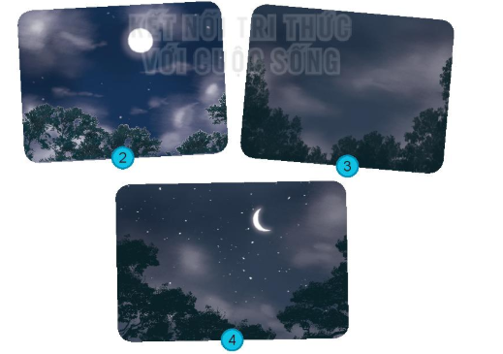
Vào các ban đêm khác nhau, bầu trời có giống nhau không?

Slide 16
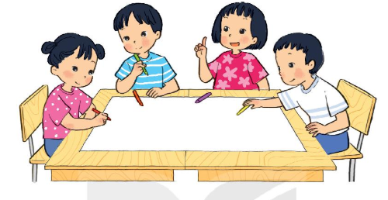
Chơi trò chơi: Thi nói và vẽ về những gì em thấy trên bầu trời vào ban đêm.

Slide 17


Slide 18

Quan sát bầu trời và hoàn thành phiếu theo mẫu dưới đây:

Slide 19
TIẾT 3

Slide 21
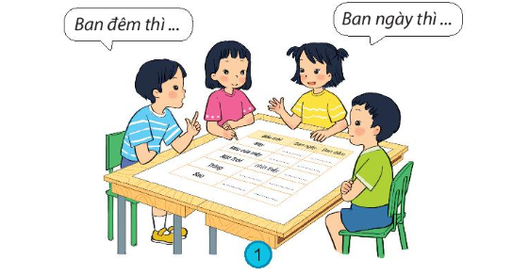
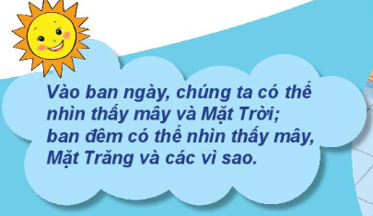
Chỉ ra điểm khác nhau giữa bầu trời ban ngày và ban đêm.

Slide 22
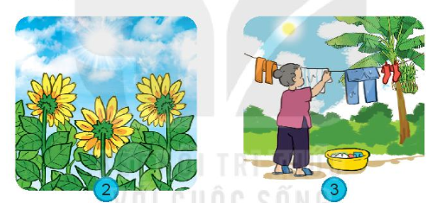
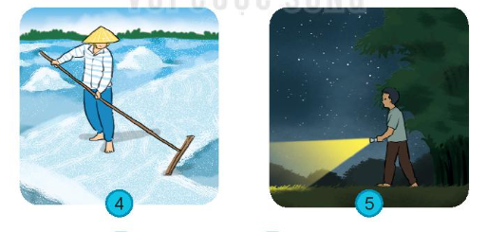

Em hãy nói về vai trò của ánh sáng mặt trời trong các hình dưới đây:

Slide 24
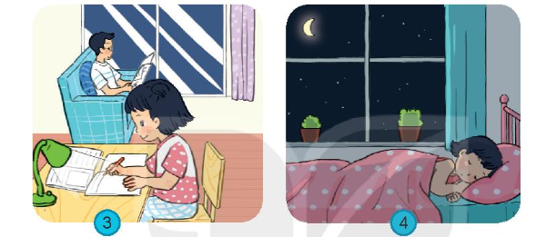
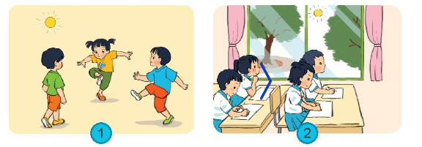
Hoạt động nào dưới đây diễn ra vào ban ngày, ban đêm?

Slide 26
Tìm hiểu vai trò chiếu sáng của mặt trời,
Kéo kín rèm cửa sổ và tắt đèn phòng học. Em hãy tìm cái bút trên bàn và viết tên em vào giấy.
Quan sát và nhận xét chữ em vừa viết sau khi rèm cửa sổ được mở ra.

Slide 27
